Slide 1
Ресурсный центр
«Культурологический форум»
как фактор повышения методической активности педагогов образовательной области «Искусство»

Slide 2
Цель проекта:
Разработка и реализация качественно новой модели методического и творческого общения педагогов на муниципальном уровне, основанном на принципах сетевого взаимодействия предметных, метапредметных и надпредметных творческих центров на базе МАОУ «Гимназия №8» г. Ангарск.

Slide 3
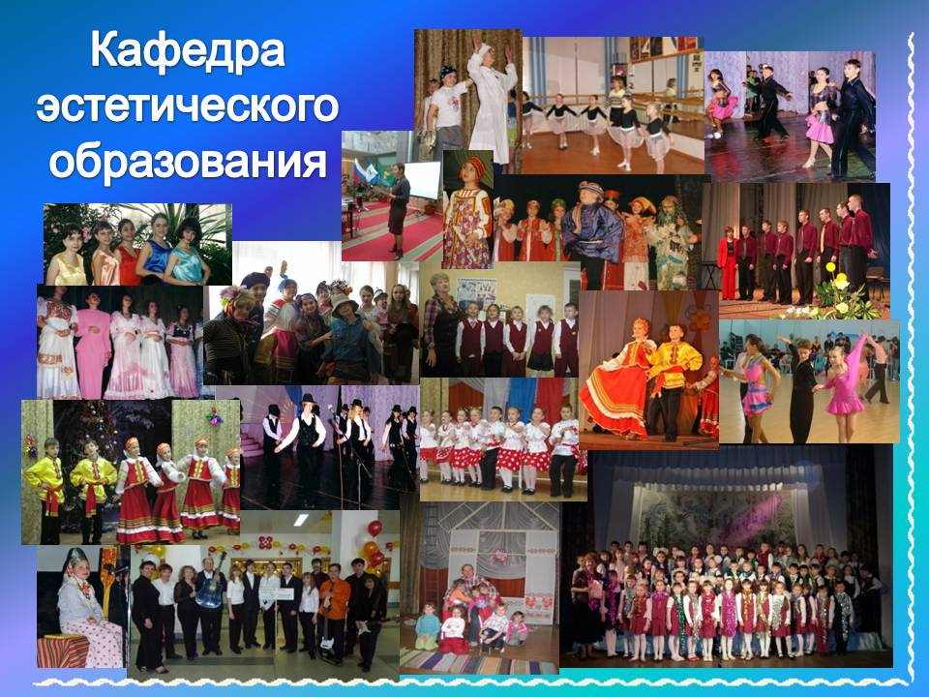

Slide 4
Задачи:
Содействие горизонтальной профессиональной коммуникации, с целью эффективного использования ресурсов образовательных учреждений
Популяризация фестивального и конкурсного движения как средства активизации творческого потенциала педагогов всех образовательных областей
Информационное сопровождение через создание сайта Ассоциации, личных авторских страниц, в том числе с использованием информационно-коммуникативных технологий

Slide 5
Мастерские
по изучению
технологий,
методик,
техник.
Формы работы
Круглый
стол по
обмену
опыта
Конкурсы, фестивали
Школа
начинающих
ТЦ
Мастер - классы
»
Совет
«Знатоков»
Творческие
группы по
созданию новых форм пед.общения
Издательская деятельность. связь со СМИ

Slide 6


Slide 7
Миссия:
Способствовать обмену опытом педагогов с активной жизненной и социальной позицией, нестандартным мышлением, творческими подходом к обучению и воспитанию подрастающего поколения
Цель:
Создание условий для достижения нового качества образования через модернизацию учебно-воспитательного процесса путем развития профессионального мастерства педагогов предметной области «Искусство» и гуманитарных дисциплин, их творческих способностей, позволяющих эффективно осуществлять педагогическую деятельность в изменяющихся условиях и применительно к различным ситуациям.

Slide 8
Круглогодичный Марафон педагогических и методических событий и детских образовательных игр «Культурологический форум» имени В.И. Говориной планируется и проводится в трёх взаимодополняющих друг друга направлениях:
• Детские образовательные игры (online, очно, заочно (с фото, видео подтверждением);
• Конкурсное педагогическое движение - конкурс педагогического мастерства «Культурологический форум» (online+очно);
• Методические события:
- Школа семинаров и мастер-классов «Мастера говорят»,
- Круглый стол

Slide 9
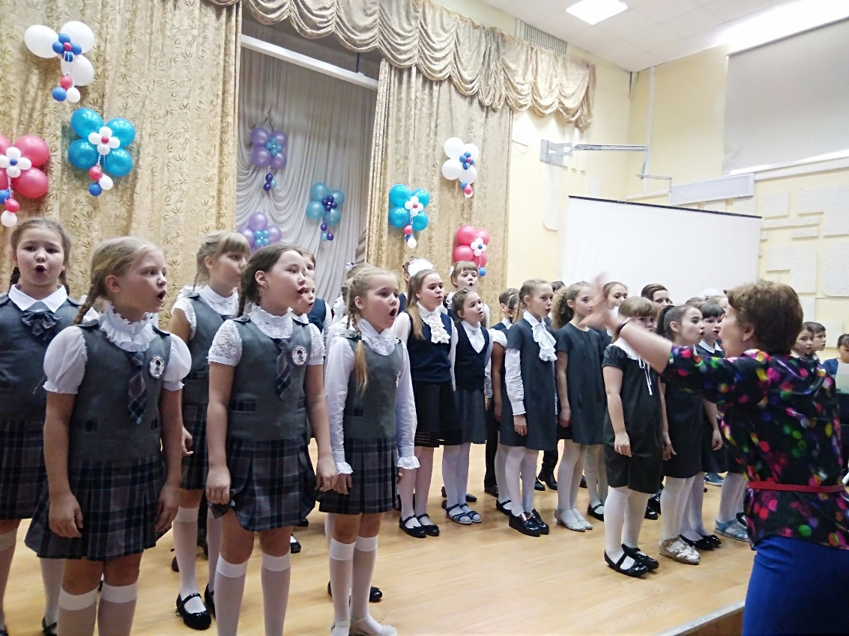
Детские образовательные игры
Муниципальная детская образовательная музыкальная игра
«Хоровичок» (очно)
Цель:
Формирование позитивной, созидательной, творческой личности, ориентированной на успех
Задачи:
•Формировать патриотические чувства к Родине
•Возрождение, сохранение, развитие хорового исполнительства
•Создавать условия для повышения самооценки. Формировать у ребёнка уверенность в своих силах
Миссия:
«Создание условий для духовно – нравственного и патриотического воспитания подрастающего поколения».

Slide 10
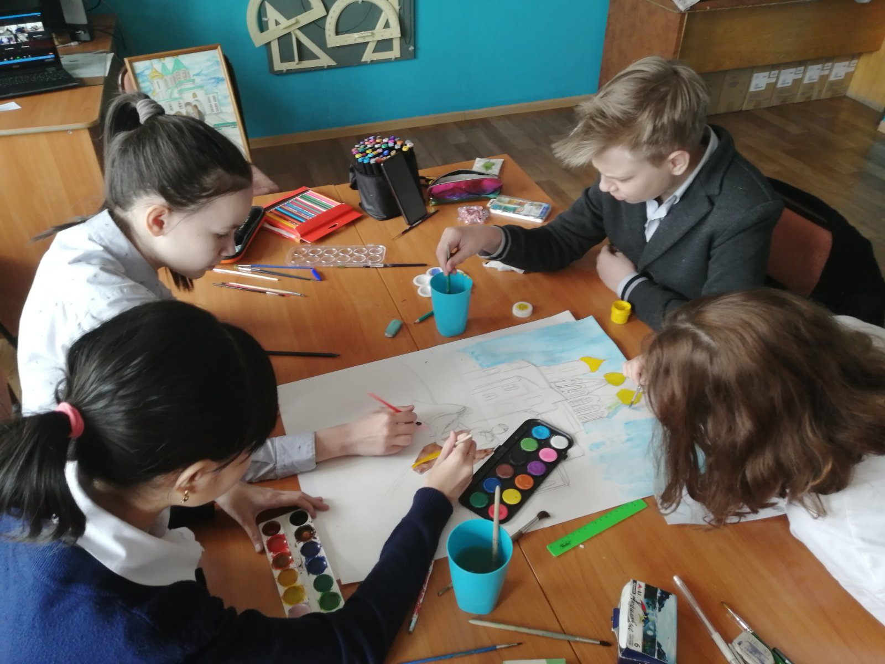
Детские образовательные игры
Региональный чемпионата по изобразительному искусству
«Искрящийся мир» (onlintе+очно)
Цель:
Творческое развитие личности детей, обмен творческими достижениями
Задачи:
•Формировать патриотические чувства к Родине, к родному краю.
•Формировать у учащихся мотивацию к познанию, творчеству, уважения к труду
•Стимулировать различные виды и формы индивидуальной и групповой деятельности
•Способствовать активизации культурно – эстетического развития учащихся.
Миссия:
«Создание условий для формирования, сохранения и укрупнения традиционных российских духовно-нравственных ценностей у обучающихся».

Slide 11

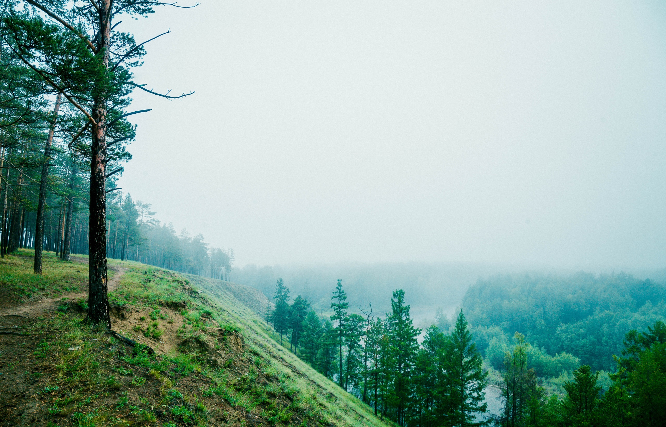
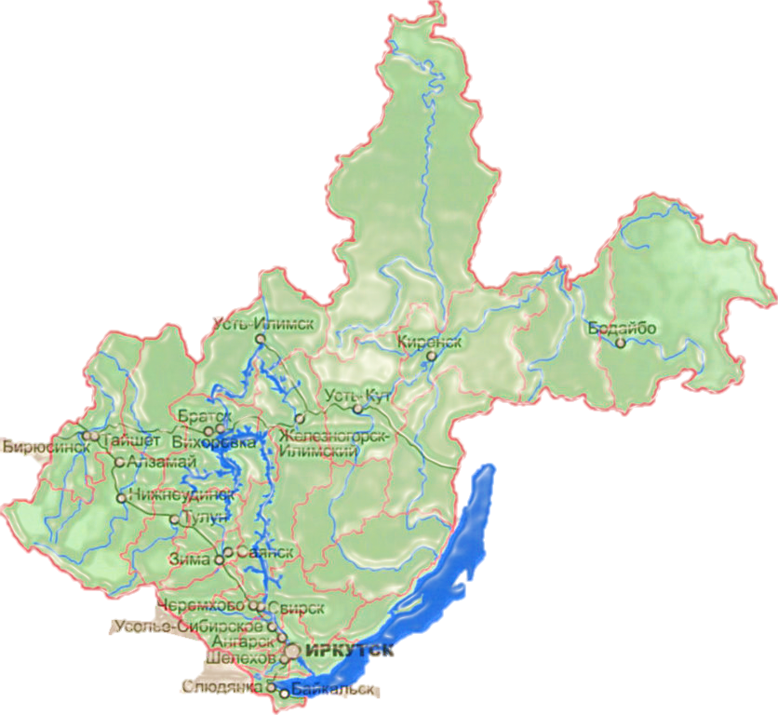

Региональная длительная образовательная детская этнографическая
игра «Я-Сибиряк!» (заочно, очно, online)
Цель:
Формирования условий для осознания учащимся своей принадлежности к российскому народу, общности через погружение в культурную эпоху, вовлечение в процесс создания на этапах игры реалий прошлого.
Задачи:
•Создавать условия для пропаганды культурного наследия прошлого, формировать представления о культурных традициях народов России;
•Знакомить детей с национальными культурными особенностями своего этноса, с культурой народов, живущих рядом; с древними сибирскими преданиями и
мифами.
• Выявлять талантливых детей и педагогов, с целью привлечения их к исследовательской и проектной работе;

Slide 12
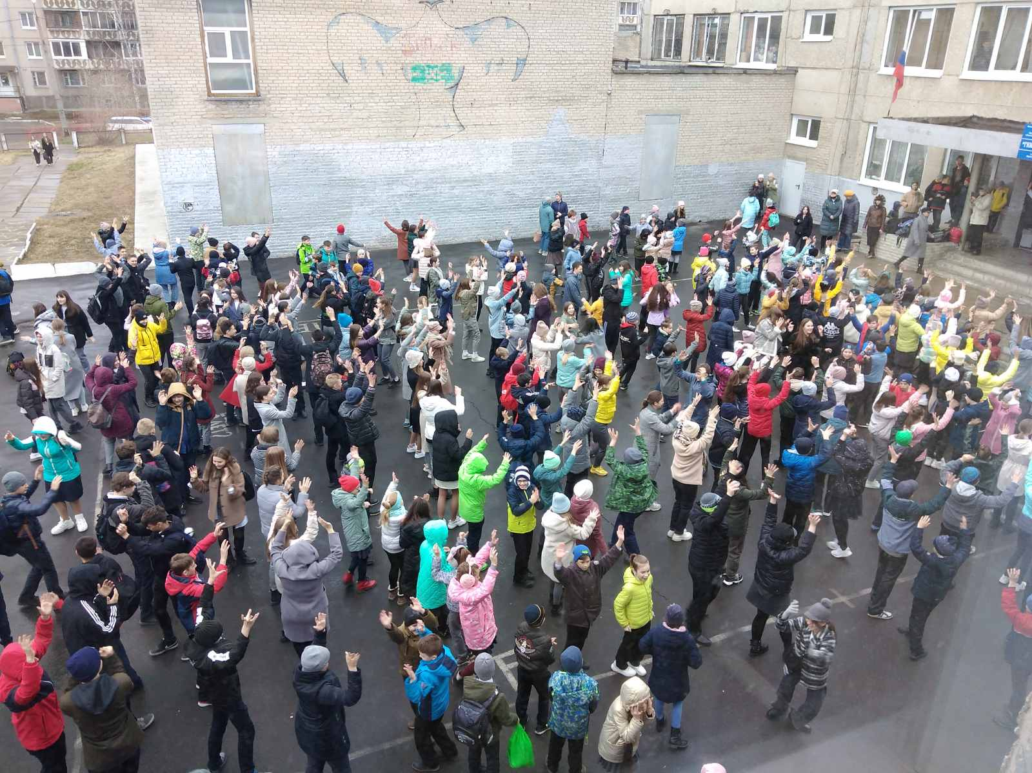
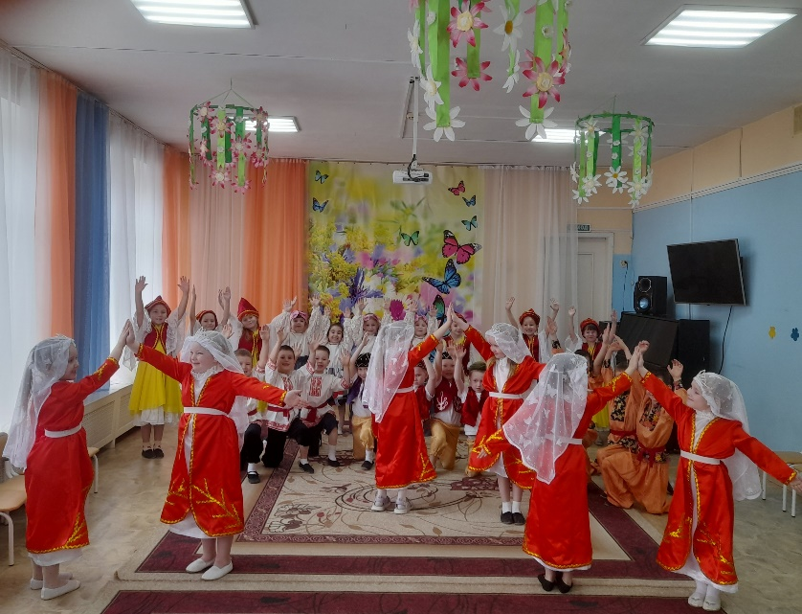
Детские образовательные игры
Региональный танцевальный флешмоб «Держи ритм!»
«Вместе мы – большая сила, вместе мы – страна Россия!» (onlintе+очно)
«Гимназия № 8» г. Ангарск
Цель:
Воспитание у детей нравственно-патриотических чувств любви к Родине, уважения к культуре, искусству, народов, проживающих
на территории России; умение отразить свои чувства в танце.
ДСКВ № 73 г. Ангарск
Задачи:
Пропагандировать танцевальные виды творчества, умение работать в команде;
Формирование нравственных и духовных ценностей;
Популяризация совместной деятельности сотрудников, родителей и их детей;
Содействовать социализации обучающихся через вовлечение в разновозрастные группы.

Slide 13
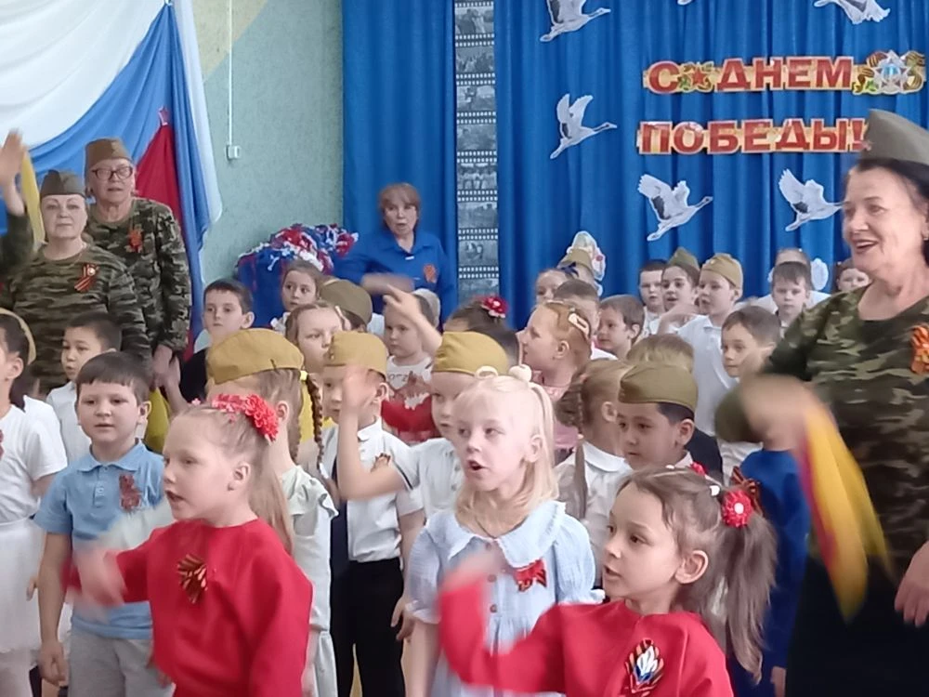
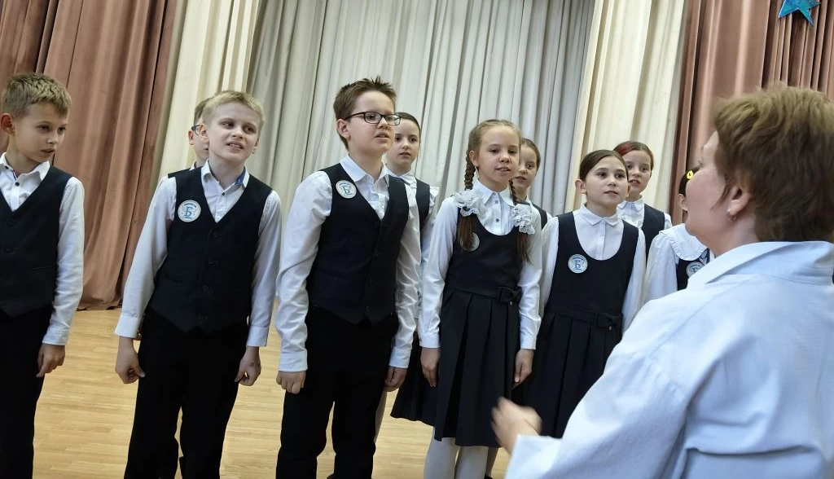
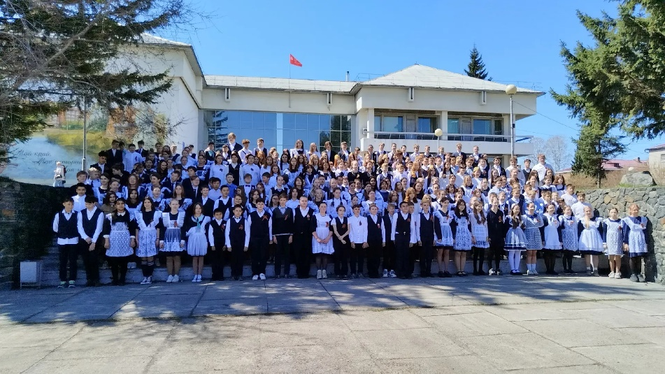
Детские образовательные игры
Региональный хоровой флешмоб «Споёмте, друзья!»
д/с «Сказка» г. Тайшет
«Гимназия № 8» г. Ангарск
Цель:
Формирование и развитие у учащихся патриотического сознания и активной гражданской позиции, направленных на воспитание личности, сопричастной к истории и культуре своей страны, готовой к участию в делах на благо Родины
Задачи:
•Формировать духовно-нравственные ценности;
•Развивать творческие способности учащихся на примере жизни и деятельности творческих людей родного края, страны;
•Создавать условия для совместной деятельности педагогов, родителей и их детей;
СОШ №2 г. Шелехов

Slide 14

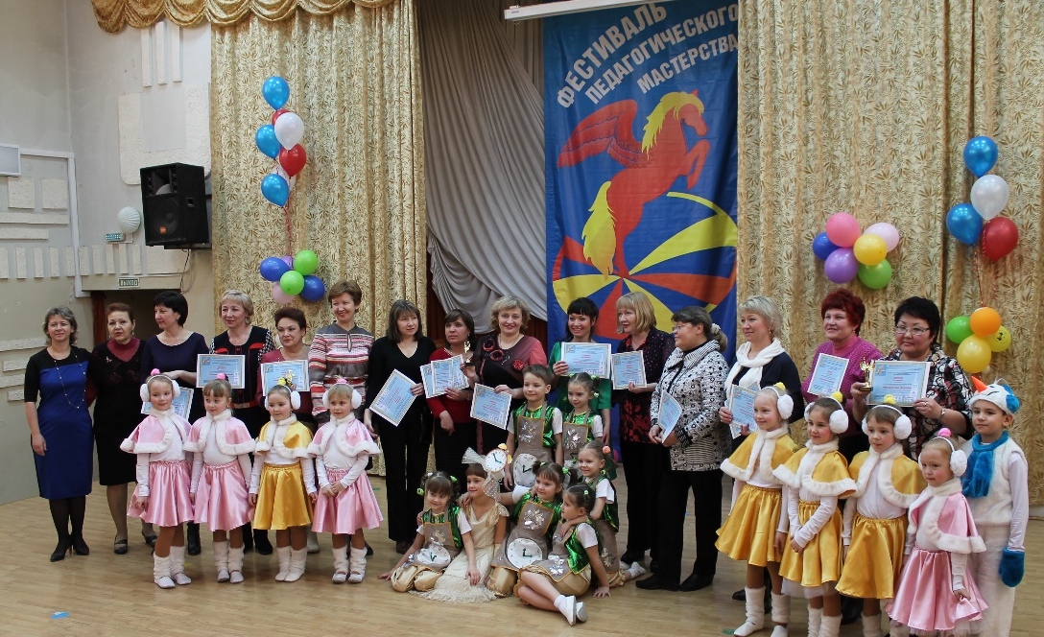
Региональный марафон педагогических и методических событий «Культурологический форум» имени В.И. Говориной
Цели:
Содействие повышению профессионального мастерства и престижа
труда педагогов предметов искусства и дополнительного образования
в области культурно-эстетического образования;
Формирование компетентностной культуры педагога, инициирование деятельности
через содействие горизонтальной профессиональной коммуникации в области
искусства и культуры.
Задачи:
Проводить методическую работу, как фактор непрерывного
Повышения профессионального мастерства педагогов.
Обновлять информационную деятельность: выявлять
педагогов, достигших высокого уровня профессиональной
компетентности и распространять их инновационный
педагогический опыт
Развивать конкурсное движение.

Slide 15
Региональный марафон педагогических и методических событий «Культурологический форум»
имени В.И. Говориной
Марафон педагогических и методических событий «Культурологический форум» имени В.И. Говориной является инновационной формой работы в образовательной области «Искусство», объединяющей следующие направления
деятельности:
• конкурсное движение
• повышение квалификации

Slide 16
Региональный конкурс педагогического мастерства «Культурологический форум»
имени В.И. Говориной
Конкурсное педагогическое движение
Миссия:
Способствовать обмену опытом педагогов с активной жизненной и социальной позицией, нестандартным мышлением, творческими подходом к обучению и воспитанию подрастающего поколения
Цель:
Создание условий для трансляции педагогического опыта, образовательных технологий, результативных практик обучения, развития, воспитания обучающихся по предметной области «Искусство», гуманитарных дисциплин.
Задачи:
Способствовать эффективной деловой коммуникации участников Конкурса и установлению, развитию сетевых
партнерских связей между образовательными организациями через привлечения участников разных регионов
Иркутской области.
Проводить методическую работу, как фактор непрерывного повышения профессионального мастерства педагогов.
Показать значение созидательной работы педагогов по сохранению и развитию отечественной культуры, формированию духовной культуры подрастающего поколения.

Slide 17
Методическая тема Конкурса 2025-2026 уч. г. :
«Метапредметный подход к обучению и воспитанию подрастающего поколения в условиях, обновленных ФГОС и ФООП».
Конкурс проводился по модулям, которые представлены тематическими блоками:
Модуль I. Общепедагогический:
Блок I «Мое педагогическое кредо» (реклама своего вида деятельности)
Блок II Творческий тандем
Блок III Методические разработки педагогических работников
Модуль II. Студенческий (педагогические колледжи, ВУЗы)
Блок I Методические разработки
Модуль III. Профессиональные отраслевые испытания
Блок I Лучший в профессии: хореограф; концертмейстер; аккомпаниатор; хормейстер; руководитель оркестра
Модуль IV. Для работников образовательной области «Искусство»
Блок I Лучший концертный номер

Slide 18
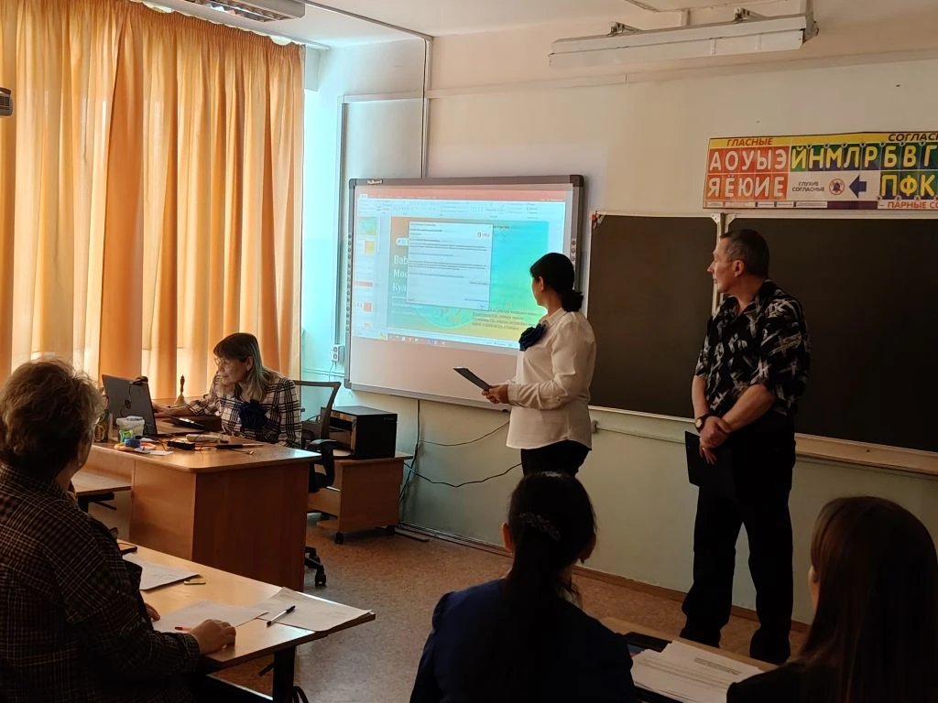
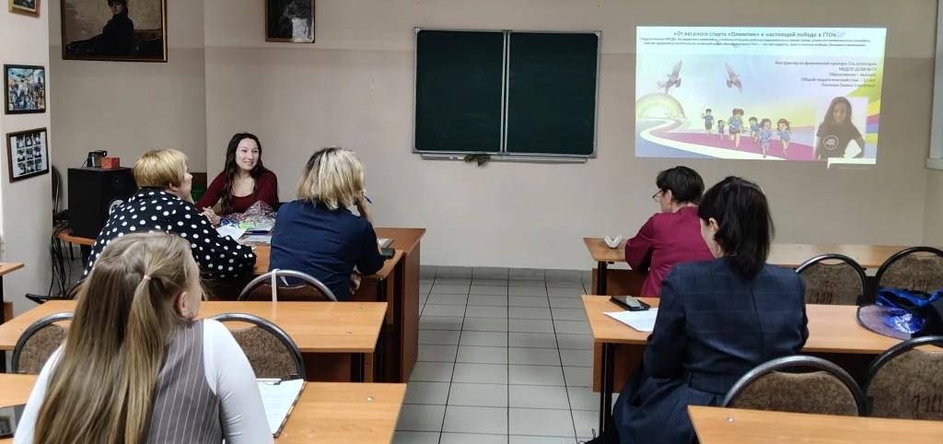
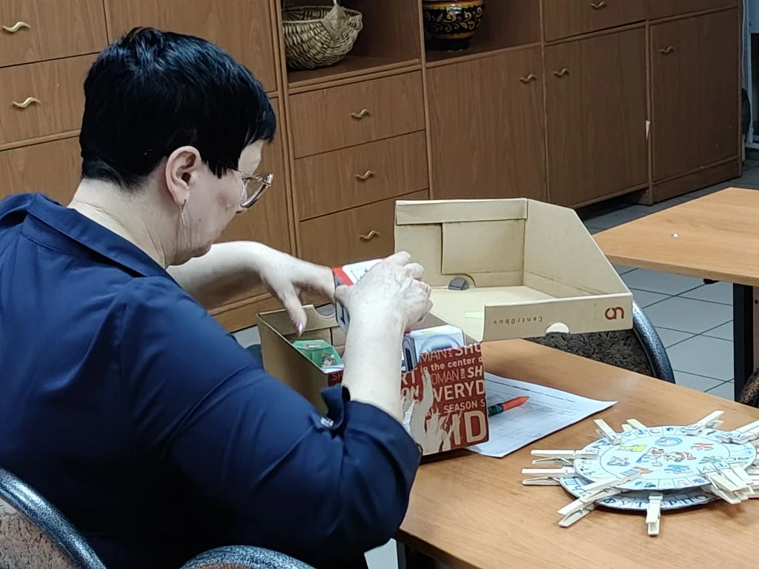
Авторские конкурсы:
«Моё педагогическое кредо» (Реклама своего вида деятельности)
«Жизнь после уроков» (Реклама хобби)
Творческий тандем
Сохранение народных традиций в жизни современного человека
Профессиональные отраслевые конкурсы (Лучший в профессии) – хореографы; хормейстеры, руководитель оркестра, руководитель школьного оркестра, концертмейстер
Дистанционный конкурс методических разработок студентов педагогических колледжей, институтов.

Slide 19
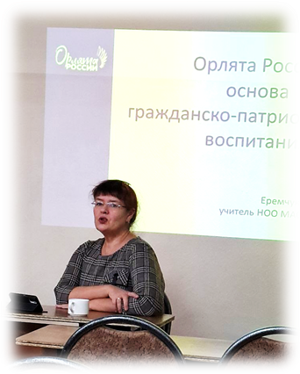
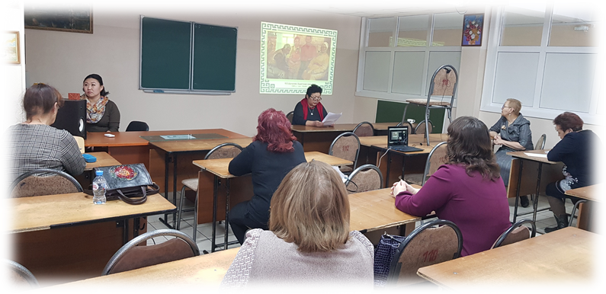
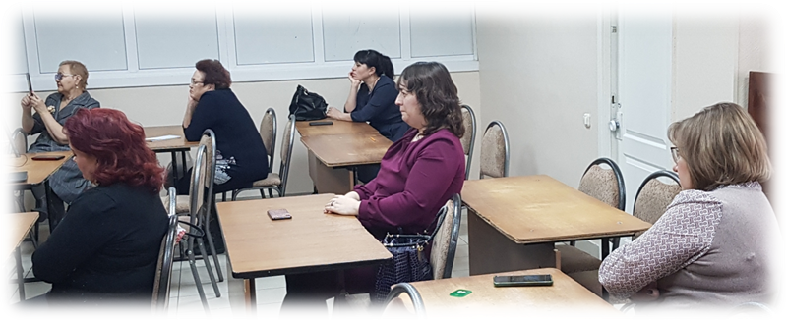
Региональный конкурс педагогического мастерства «Культурологический форум»
имени В.И. Говориной
Методические события
Методическая школа «Мастера говорят» (школа мастер-классов и семинаров)
Задачи:
Способствовать эффективной деловой коммуникации участников Конкурса и
установлению, развитию сетевых партнерских связей между образовательными организациями через привлечения участников разных регионов Иркутской области.
Организовать в рамках Конкурса повышение квалификации учителей музыки и
преподавателей дополнительного образования предметной области «Искусство», гуманитарных дисциплин через участие в Круглом столе;
Поддержать индивидуальную инициативу преподавателей, направленную на применение в учебном
процессе инновационных образовательных технологий, в том числе для работы с детьми с ОВЗ через демонстрацию авторского опыта участников методической школы мастер-классов и семинаров «Мастера говорят»;

Slide 20
Методическая школа «Мастера говорят» (школа мастер-классов и семинаров) 2019- 2020
Ф.И.О. | должность | ОУ
Норманова Татьяна Константиновна, Соколова Ирина Олеговна – «Психолого-педагогические проблемы взаимодействия педагога, родителя и ребёнка» практический семинар | музыкальный руководитель, психолог музыкальный руководитель | МБДОУ №127 "Берёзка" г. Иркутск
Григорьева Ольга Валерьевна - «Педагогический конкурс, как условие….» семинар | учитель истории, методист» | МБУ ДПО «Центр обеспечения развития образования МАОУ «Гимназия № 8» г. Ангарск
Беляева Ирина Викторовна - «Детский музыкальный театр» музыкального театра» -мастер-класс | педагог – методист, хормейстер, преподаватель вокальных и театральных дисциплин | Центр Искусств им. К. Самарина г. Шелехов
Старостенко Татьяна Александровна , Старостенко Олег Петрович – «Поём играя» - мастер-класс Щербакова Гаянэ Михайловна – «Опыт работы ТЦ «Малых сценических форм театра» ассоциация педагогов «СО_ДЕЙСТВИЕ» семинар | педагог дополнительного образования Концертмейстер, педагог дополнительного образования зам. директора по ОМР, педагог дополнительного образования | СОШ № 4, МБУДО ДТДиМ г. Ангарск МАУ ДО АГО «Молодёжный центр « Перспектива» г. Ангарск
Жилякова Лариса Михайловна - «» хореограф, педагог дополнительного образования СОШ № 4 г. Ангарск Хореография в школе – качество, доступность и взаимодействие.
Клевцова Оксана Борисовна - «Методы и формы работы с детьми с ОВЗ» – учитель русского языка и литературы практический семинар | СОШ № 6 г. Ангарск

Slide 21
Методическая школа «Мастера говорят» (школа мастер-классов и семинаров) 2021-2022
2021 - 2022
Ф.И.О. | должность | ОУ
Косотурова Наталья Сергеевна – «Технологическая сущность одаренности детей» практический семинар | преподаватель психологии | ГБПОУ ИО «Черемховский педагогический колледж» г. Черемхово
Гантимурова Марина Гурамовна - «Современные педагогические технологии» практический семинар | преподаватель педагогики | ГБПОУ ИО «Черемховский педагогический колледж» г. Черемхово
Григорьева Ольга Валерьевна -«Функциональная грамотность учителя – залог успешности ученика» семинар | методист МБУ ДПО ЦОРО, председатель Ассоциации учителей истории и обществознания АГО учитель истории и обществознания | - МАОУ «Гимназия № 8» г. Ангарск
Беляева Ирина Викторовна - «Сказкотерапия- метод работы с актерами детского музыкального театра» -мастер-класс | педагог – методист, хормейстер, преподаватель вокальных и театральных дисциплин | Центр Искусств им. К. Самарина г. Шелехов
Кузьмина Елена Михайловна -«Организация образовательного процесса по формированию познавательной и речевой активности детей дошкольного возраста посредством приобщения к движению буккроссинг (bookcrossing)» –мастер-класс | воспитатель логопедической группы 5-7 лет | МБДОУ ДСКВ № 73 г. Ангарск
Добряков Роман Евгеньевич - «Правовая грамотность педагога» - семинар | председатель Региональной предметной комиссии по обществознанию, учитель истории и обществознания | МАОУ «Ангарский лицей № 1» г. Ангарск.
Чернигова Тамара Александровна –«Использование ИКТ технологий в развитии музыкально – творческих способностей у детей дошкольного возраста» - мастер – класс | музыкальный руководитель | МДОУ «Детский сад № 4»г. Черемхово
Воробьева Наталья Геннадьевна «Новости педагогики» - семинар | координатор | ППО ИРО г. Иркутск

Slide 22
Методическая школа «Мастера говорят» (школа мастер-классов и семинаров) 2024 – 2025 уч. г.
 | Ф.И.О. | должность | оу | дата
Спикеры | Арзаева Афталина Гармаевна Дорофеева Анна Петровна «Национальные семейные традиции и обычаи бурят в патриотическом воспитании детей и молодежи» практический семинар | Директор музея Научный сотрудник | ОГБУК Национальный музей Усть-Ордынского Бурятского округа, п. Усть-Ордынский | 11 февраля 3 часа
 | Еремчук Ольга Николаевна «Орлята России-основа гражданско-патриотического воспитания» школа передового педагогического опыта | Учитель НОО | МАОУ «Гимназия №8» г. Ангарск
 | Говорина Вера Ивановна «Идеология и национальная идея России. Несколько советов по воспитанию патриотизма у старшеклассников» методическая мастерская | Заведующая структурным подразделением, учитель музыки | МАОУ «Гимназия №8» г. Ангарск
 | Деревяшкина Любовь Владимировна «Долгосрочный проект по музейной практике «Мой город» с детьми ЗПР старшего дошкольного возраста» школа передового педагогического опыта | Воспитатель | МБДОУ компенсирующего вида №9 «Бельчонок» г. Ангарск | 13 февраля 3 часа
 | Черкашина Екатерина Рашидовна Николаева Татьяна Анатольевна «Патриотическое воспитание во внеурочной деятельности с детьми ОВЗ» школа передового педагогического опыта | Тьюторы | МБОУ СОШ № 6 г. Ангарск
 | Давыдова Лариса Анатольевна «Формы работы с дошкольниками и школьниками по гражданско – патриотическому воспитанию» практический семинар | Директор музея | ДБУДО «Музей Победы» г. Ангарск

Slide 23
Региональный конкурс педагогического мастерства «Культурологический форум»
имени В.И. Говориной
Методические события
Круглый стол
Тема:
«Формирование духовно-нравственных ценностей, обучающихся в условиях, обновленных ФГОС и ФООП» 19.02.25
Олзоева Валентина Борисовна – воспитатель МБДОУ Новонукутский детский сад № 2 п. Новонукутский
«Нравственно-патриотическое воспитание в 1й младшей группе с использованием интерактивных игр»
2.Веретнова Анастасия Александровна – учитель истории и обществознания МБОУ СОШ № 85 имена Героя Советского Союза Н.Д. Пахотищева г. Тайшет
«Проектно-исследовательская деятельность как средство формирования духовно- нравственного воспитания школьников»
3.Дубровина Юлия Александровна - учитель, НО МБОУ СОШ №7 р.п. Култук
«Духовно-нравственное воспитание в обновленных ФГОС: вызовы и возможности»
4.Донская Ирина Васильевна – учитель, НО МБОУ СОШ №7 р.п. Култук
«Классный руководитель как ключевая фигура в формировании духовно-нравственных ценностей обучающихся»
5.Дунцова Наталья Сергеевна – учитель –логопед, Лузина Нелли Васильевна – воспитатель, Зорина Татьяна Анатольевна – воспитатель
МБДОУ г. Иркутска детский сад № 127 «Берёзка»
«ДОУ и семья как «Использование малых жанросоциальный институт по патриотическому и духовно- нравственному воспитанию старшего дошкольного возраста с ТНР»
6.Шадрина Елена Викторовна – педагог дополнительного образования МБУДО «Ангарский Дворец Творчества детей и молодёжи» г. Ангарск
«Военно-патриотическое воспитание учащихся через творческую деятельность. О проекте «Время выбрало нас», поддержанном Президентским Фондом Культурных инициатив
7.Астафьева Елена Николаевна – учитель НОО МБОУ СОШ №4 г. Слюдянка
«Формирование «территории успеха» младших школьников, как условие социальной спешности личности»

Slide 24
Тема:
«Метапредметный подход к обучению и воспитанию подрастающего поколения в условиях, обновленных ФГОС и ФООП». 19.02.26
1.Храмцов Сергей Андреевич – учитель музыки МОУ Школа № 22 г. Черемхово
«Мелодии времени: как музыка оживляет страницы истории»
2.Чугуевская Нина Александровна – учитель информатики, Лучинская Мария Александровна – учитель информатики МАОУ «Гимназия № 8» г. Ангарск
«Основные правила информационной безопасности. Ддипфейки»
3.Макриди Валерия Андреевна – советник директора по воспитанию МАОУ «Гимназия №8» г. Ангарск
"Театр как пространство воспитания: от сцены – к гражданину"
4.Шаманова Наталья Вячеславовна – учитель-логопед, Стрелецкая Кристина Анатольевна - учитель-логопед, Копытова Ольга Романовна – воспитатель МДОУ «Детский сад №2 г. Черемхово
«Речевые хитрушки: игры самоделки для речевого развития детей дошкольного возраста»
5. Лубешко Нина Михайловна – учитель ИЗО и краеведения, руководитель школьного музея ГОКУ «Санаторная школа-интернат №4» г. Усолье-Сибирское
«Практическая реализация патриотического воспитания через деятельность школьного музея» (из опыта работы школьного музея ГОКУ «Санаторная школа-интернат№4» г. Усолье-Сибирское)

Slide 25
1.И.О. город, должность - Андрюхина Ольга Васильевна , учитель музыки МБОУ СОШ № 2 г. Шелехов
2.Каково Ваше общее впечатление о конкурсной программе регионального конкурса педагогического мастерства «»?
Прекрасная площадка для общения, обмена опытом, представления своих результатов труда.
3.Насколько актуальна, интересна «ШКОЛА мастер- классов и семинаров «Мастера говорят»? Нужна ли эта форма общения в рамках конкурса фестиваля?
Конечно, нужна. Очень хороший формат видеоконференции, возможность посетить любое выступление.
4.Будете ли Вы участвовать в Программе конкурса – фестиваля еще? В каком конкурсе, в качестве кого?
Да, буду. Хотелось бы попробовать свои силы в конкурсах, которых не участвовала еще.
5.Ваши пожелания, предложения
Слова благодарности организаторам конкурса-фестиваля. Даже при современных ограничениях вы нашли способ собрать нас вместе.
1.Ф.И.О. город, должность - Белых Елена Валерьевна, г. Слюдянка, учитель русского языка и литературы
Каково Ваше общее впечатление о конкурсной программе Регионального конкурса-фестиваля педагогического мастерства «Праздничная карусель 2021»?
Неожиданное: многие удивили своими творческими находками, желанием самовыразиться
Насколько актуальна, интересна «ШКОЛА мастер- классов и семинаров «Мастера говорят»? Нужна ли эта форма общения в рамках конкурса фестиваля?
Актуальна, полезна, нужна
Будете ли Вы участвовать в Программе конкурса – фестиваля еще? В каком конкурсе, в качестве кого?
Да. Хочу вернуться в конкурс тандемов в качестве участника. Конечно, и членом жюри быть интересно
5.Ваши пожелания, предложения
Самое главное – организаторам здоровья, желания работать и привлекать к этой программе новых участников

Slide 26
Ф.И.О. город, должность Гумирова Ольга Васильевна, учитель музыки г. Тайшет_
2.Каково Ваше общее впечатление о конкурсной программе регионального конкурса педагогического мастерства «Культурологический форум»?
Программа понравилась. Она полностью охватывает все интересы и направления деятельности педагогов. Хочется попробовать себя в каждом. Атмосфера благоприятная, впечатления положительные. Все понравилось.
3.Насколько актуальна, интересна «ШКОЛА мастер- классов и семинаров «Мастера говорят»? Нужна ли эта форма общения в рамках конкурса фестиваля?_
Информация актуальна, поскольку у нас часто не большой круг общения. Такая форма общения обогащает наш опыт, дарит новые позитивные впечатления, активизирует творческое мышление в серых буднях.
4. Будете ли Вы участвовать в Программе конкурса еще? В каком конкурсе, в качестве кого?
Да. В конкурсе «Лучший в профессии», «Конкурс творческих тандемов».
5. Ваши пожелания, предложения Хотелось бы чаще встречаться, хотя бы 2 раза в год.
Ф.И.О. город, должность Летова Елена Александровна г. Черемхово, учитель истории, заместитель директора по ВР
Каково Ваше общее впечатление о конкурсной программе регионального конкурса педагогического мастерства «Культурологический форум»?
Программа очень насыщенная. Имеет хорошую методическую основу. Дает хорошую возможность участникам для презентации своей деятельности и позиционирования личного профессионального опыта.
3. Насколько актуальна, интересна «ШКОЛА мастер- классов и семинаров «Мастера говорят»? Нужна ли эта форма общения в рамках конкурса фестиваля?
Данная форма эффективна для общения профессиональных сообществ. Безусловно, такая форма общения нужна.
4.Будете ли Вы участвовать в Программе конкурса – фестиваля еще? В каком конкурсе, в качестве кого?
Думаю, что я и мои коллеги с удовольствием будут участвовать в фестивале. В качестве участников и в качестве слушателей «Школы мастер- классов»
5.Ваши пожелания, предложения Продолжать организовывать фестиваль.

Slide 27
1.Ф.И.О. город, должность Миль Надежда Степановна, г.Братск, Братский педагогический колледж, преподаватель (музыкальное воспитание
Каково Ваше общее впечатление о конкурсной программе регионального конкурса педагогического мастерства «Культурологический форум»?
Впервые участвую в фестивале, очень интересно услышать выступления коллег. Некоторые методические идеи планирую адаптировать для своей работы
3. Насколько актуальна, интересна «ШКОЛА мастер- классов и семинаров «Мастера говорят»? Нужна ли эта форма общения в рамках конкурса фестиваля?
Такая площадка важна и нужна ля профессионального общения, распространения педагогического и методического опыта
4. Будете ли Вы участвовать в Программе конкурса – фестиваля еще? В каком конкурсе, в качестве кого?
Да, планирую. Статус – по ситуации
5. Ваши пожелания, предложения Делать объявление о конкурсе заранее и адресно
Ф.И.О. город, должность_ Овчинникова Ольга Ивановна, СОШ № 37 г. Ангарск
Каково Ваше общее впечатление о конкурсной программе регионального конкурса педагогического мастерства «Культурологический форум»?
Фестиваль даёт возможность каждому проявить педагогическое творчество в близкой для себя предметной области, заряжает позитивом и энергией.
3. Насколько актуальна, интересна «ШКОЛА мастер- классов и семинаров «Мастера говорят»? Нужна ли эта форма общения в рамках конкурса фестиваля?
Важное и нужное дело. Следует продолжать. Было бы приятно просмотреть видеозаписи мастер-классов, когда нет возможности присутствовать, даже через Zoom
4. Будете ли Вы участвовать в Программе конкурса – фестиваля еще? В каком конкурсе, в качестве кого?
Конечно! Всё решают обстоятельства и общая загруженность
5. Ваши пожелания, предложения Не останавливаться на достигнутом, терпения и здоровья!

